Slide 1
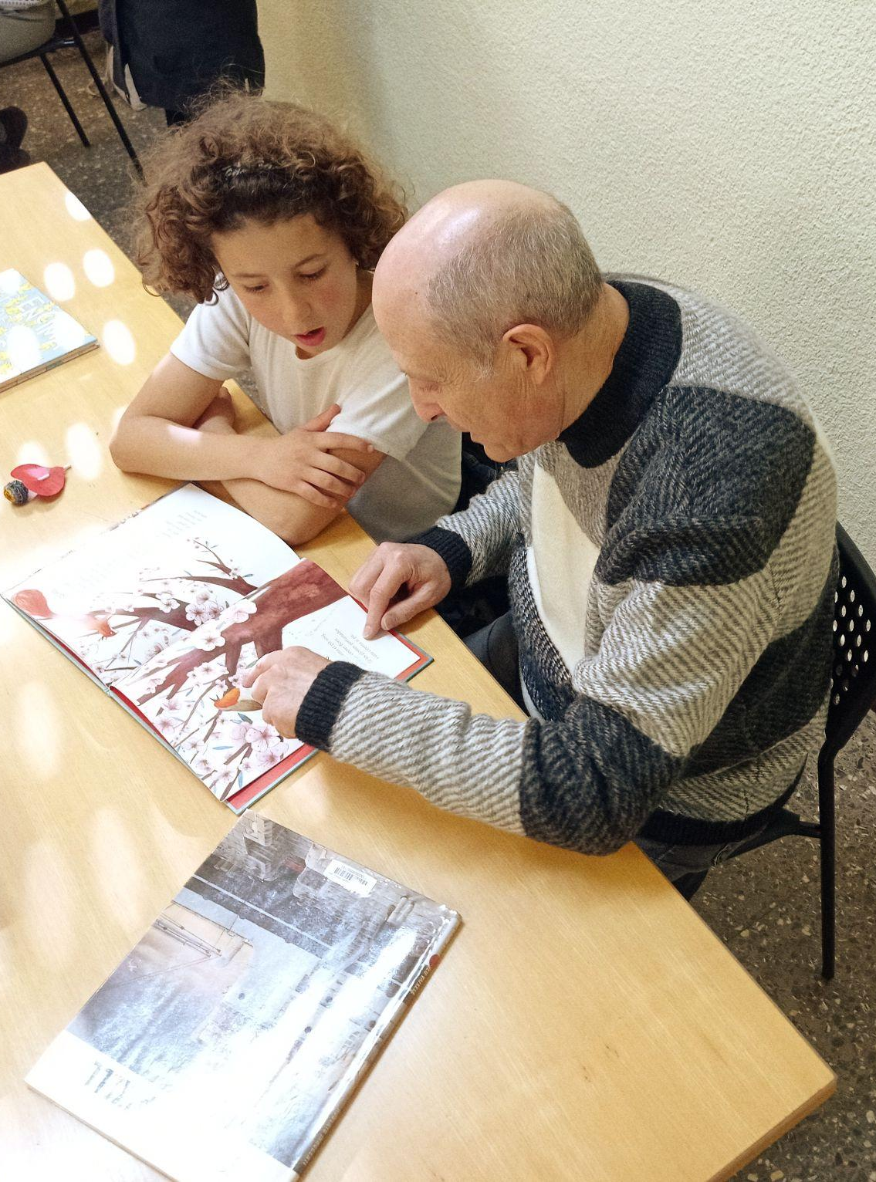

La formación inicial del voluntariado Lecxit

Slide 2
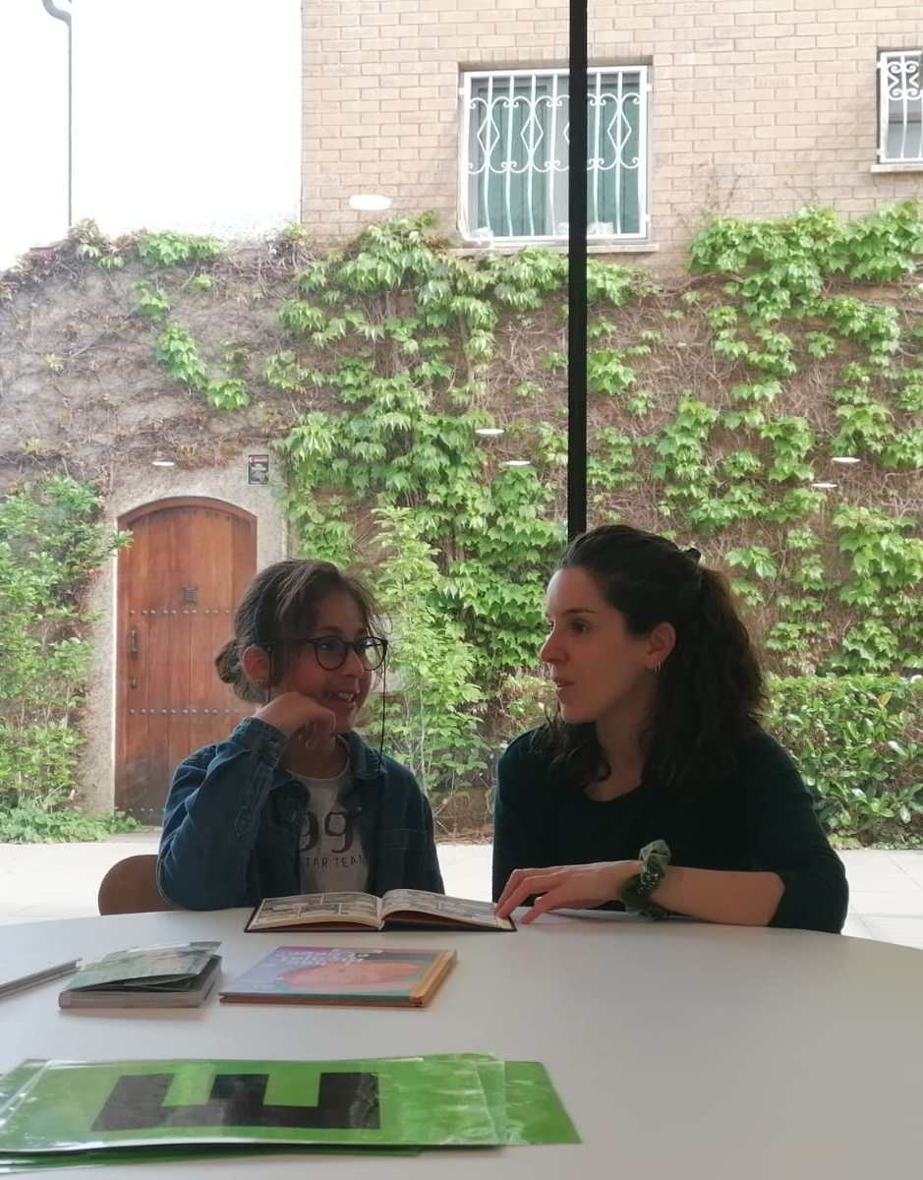
La formación
El proyecto Lecxit
Mentoría y tarea del voluntariado
El niño o niña como protagonista
Metodología y partes de la sesión
Casos prácticos y cómo afrontarlos

Slide 3
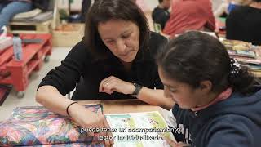
El programa Lecxit

Slide 4
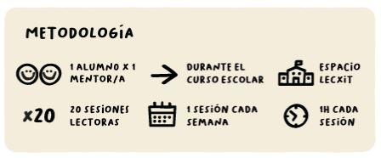
El programa Lecxit
Placer lector - Confianza - Oportunidades - Acompañamiento - Seguridad - Gusto lector - Autoestima - Comprensión lectora

Slide 5
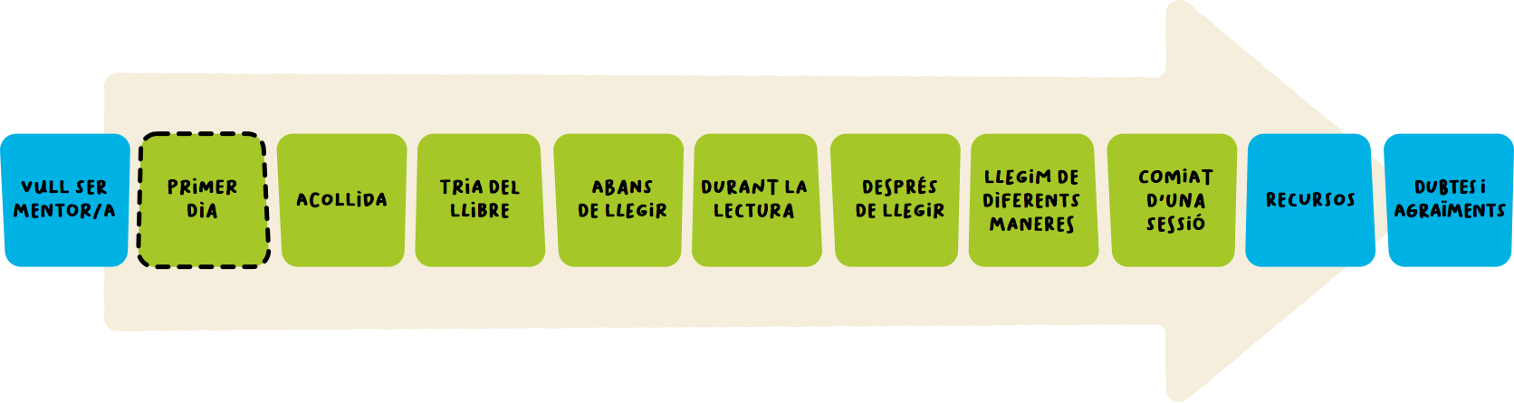
Momentos de una sesión Lecxit
Quiero ser mentor/a
Primer día
Acogida
Elección del libro
Antes de leer
Durante la lectura
Después de leer
Leemos de diferentes formas
Despedida de una sesión
Dudas
Recursos

Slide 6

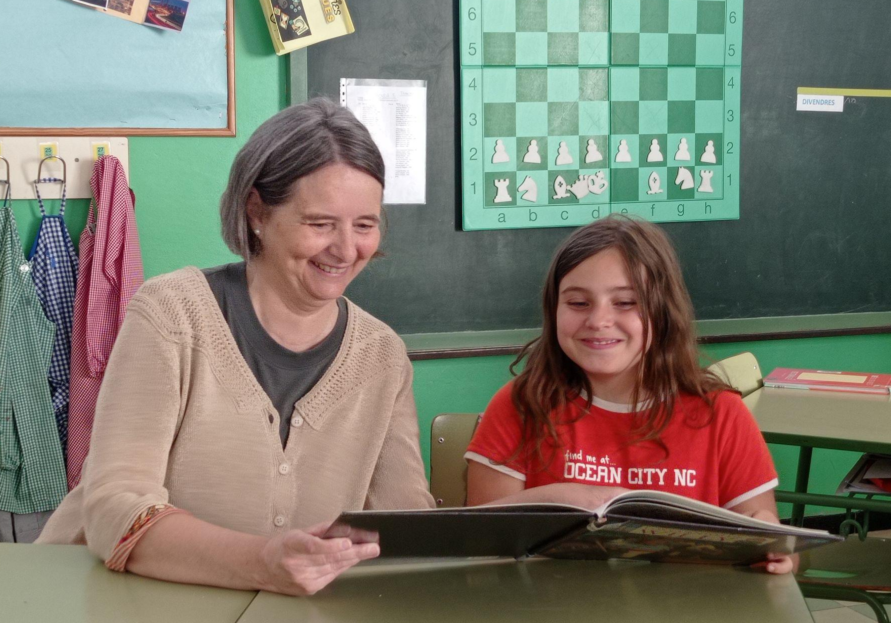
¡Quiero ser mentor/a!

Slide 7
¡Quiero ser mentor/a!
¿Qué debe tener un/a mentor/a perfecto/a?
¿Qué tipo de relación hay que establecer con el niño/a?
¿Cómo podemos conseguir que el niño/a viva una experiencia educativa positiva?
¿De qué forma debemos enfocar nuestro acompañamiento lector?

Slide 8
Código de conducta del voluntariado
Ser un referente positivo para los niños/as.
Tratarlos con respeto, independientemente de su origen étnico, idioma, religión, opinión o posición económica.
Facilitar un ambiente agradable, seguro e inclusivo.
Crear una cultura de respeto entre los niños/as Lecxit.
La relación con el niño/a se limita al espacio y momento Lecxit. No olvidemos nuestro rol.
No facilitar el teléfono o correo a los niños/as y no pedir sus datos.
No ir a buscar los niños/as a su casa o acompañarlos después de la sesión.
No hacer fotos en la actividad donde salgan los niños/as.
Evitar la más pequeña acción que se pueda atribuir a abuso físico o sexual. Y si tenemos alguna sospecha, hablar con la persona referente del espacio.

Slide 9


Y qué hacemos si…
  Nos cuesta establecer una relación de confianza para llevar a cabo la mentoría.
  Al niño/a le cuesta aceptar los límites.
  El niño/a no muestra respeto por el entorno, nosotros o el material.
  El niño/a requiere un apoyo y acompañamiento que no podemos ofrecer.

Slide 10
el primer día
¿Cómo nos sentiremos el primer día de LECXIT?
¿Qué tendremos que hacer en esta primera sesión?
¿Cómo podemos aprovechar nuestro primer encuentro con el niño/a?
¿Y si no tenemos tiempo para leer?

Slide 11
Recibimiento de la sesión
¿Cómo tenemos que recibir al niño/a los días de LECXIT?
¿Qué tenemos que hacer al inicio de cada sesión?
¿Cómo podemos hacer que este momento sea especial? ¿Cómo aprovecharlo?

Slide 12
Y qué hacemos si…
  El niño/a llega enfadado o triste a la sesión LECXIT.
  Solo quiere hablar y le cuesta empezar la actividad lectora.

Slide 13
La elección de la lectura
¿Quien debe escoger las lecturas?
¿Qué debemos tener en cuenta para escoger los libros que leeremos?
¿Cómo son los libros para niños/as de la edad LECXIT?

Slide 14
Para leer juntos y comentarlos
Para leer desde la curiosidad
Para leer un poco cada día
Álbumes ilustrados
Cuentos ilustrados
Recopilaciones de cuentos
Libros de conocimientos
Revistas
Novelas
Para leer también las imágenes
Para leer cosas distintas
Para jugar
Álbumes ilustrados
Álbumes sin palabras
Cómics
Libros de poesía y teatro
Libros-juego

Slide 15
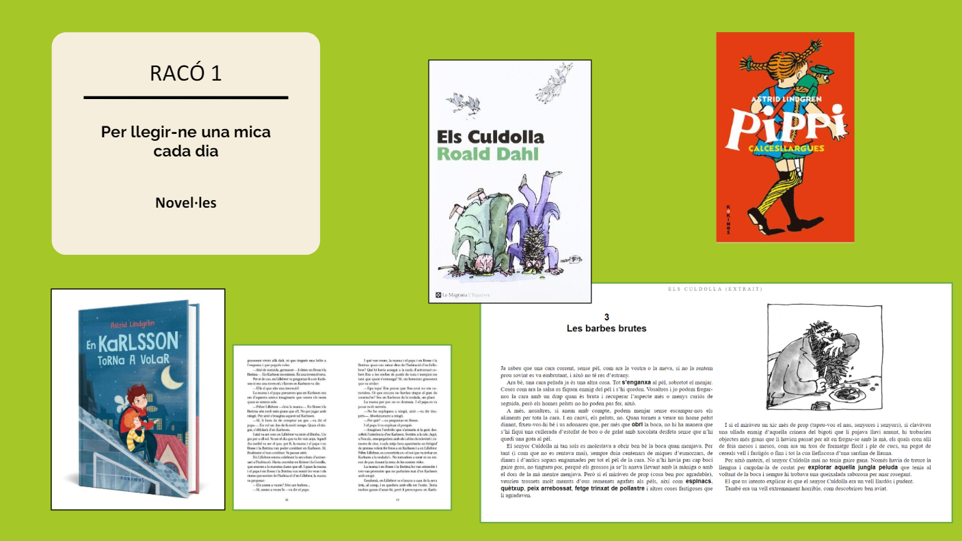



Para leer un poco cada día
Novelas

Slide 16



Para leer juntos y comentarlos
Álbumes ilustrados
Cuentos ilustrados
Recopilaciones de cuentos

Slide 17



Para leer desde la curiosidad
Libros de conocimientos
Revistas

Slide 18



Para leer también las imágenes
Álbumes ilustrados
Álbumes sin palabras
Cómics

Slide 19


Para leer cosas distintas
Libros de poesía y teatro

Slide 20


Para jugar
Libros-juego

Slide 21
Antes de leer
¿Qué tenemos que hacer antes de leer una obra?

Slide 22
Durante la lectura
¿Qué tenemos que hacer cuando leemos con el niño/a un texto de ficción?
¿Cómo afrontamos los textos de no-ficción?

Slide 23
Y qué hacemos si…
El niño/a tiene ganas de moverse y no se concentra para leer.
El niño/a se desmotiva ante las dificultades que tiene con la lectura.
El niño/a todavía no tiene suficiente dominio del castellano.
El niño/a tiene un concepto negativo de la lectura.
El niño/a lee muy rápido y sin tener en cuenta los signos de puntuación.

Slide 24
Leemos de formas diferentes
¿Tenemos que dedicar todo el tiempo de una sesión LECXIT a leer?
¿Qué tipo de actividades podemos proponer más allá de compartir un libro?

Slide 25
Después de leer
¿Cómo podemos hablar de aquello que hemos leído?
¿Cómo podemos ayudar al niño/a a comprender e interpretar mejor un texto?

Slide 26

Charlemos sobre la lectura
Charlemos… sobre aquello que dice el texto al lector | Charlemos… sobre aquello que dice el lector al texto | Charlemos… sobre aspectos particulares de la obra | Charlemos… sobre aspectos generales
Sobre aquello que dicen las líneas (aproximación literal) Sobre aquello que hay entre líneas (aproximación inferencial) Sobre aquello que hay detrás de las líneas (aproximación cultural) | Conexiones personales Conexiones culturales Posición crítica | Tiempo narrativo Contexto (escenario y época) Personajes Narrador | Primeras impresiones Valoraciones

Slide 27
Despedida de una sesión
¿Cómo podemos despedir una sesión LECXIT?
¿Qué estrategias podemos utilizar para motivar al niño/a para las próximas sesiones?
¿Cómo podemos aprovechar el cierre de una sesión para mejorar los progresos de el niño/a en LECXIT?

Slide 28

Recursos
https://lecxit.es/recursos-materiales-y-videos/

Slide 29
La formación inicial del voluntariado Lecxit

